Slide 1
RUTAS DE TRANSPORTE URBANO
Enero a Marzo 2024
LIC. EVERARDO RODRIGUEZ BALLESTEROS
Director de Transporte y Vialidad

Slide 2

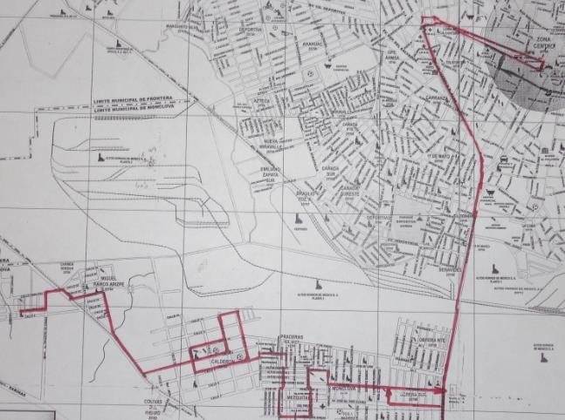
  DEPARTAMENTE DE TRANSPORTE Y VIALIDAD
  RUTA CALLE ONCE- LEANDRO VALLE CIRCUNVALACION
INICIO CURVA DE JUAN
SANCHEZ
COLONIAS:
RAMOS ARIZPE COLONIAS DEL FIERRO CALDERON
PRADERAS MEZQUITAL MONCLOVA OBRERA SUR OBRERA NORTE BENEVIDES ELIZONDO PRIMERO DE MAYO CARRANZA TELEFONISTAS ZONA CENTRO

Slide 3
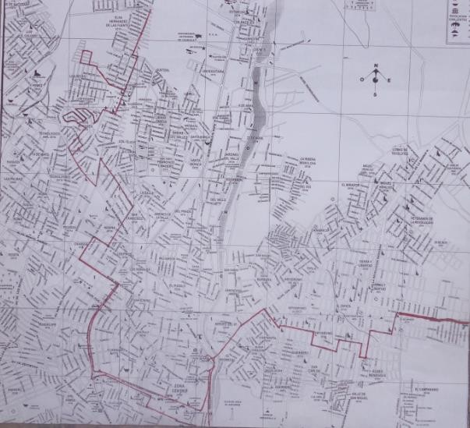
DEPARTAMENTO DE TRANSPORTE Y VIALIDAD
RUTA CALLE ONCE- LEANDRO VALLE CIRCUNVALACION
INICIO COLONIA
21 DE MARZO Y MONTE VIEJO
COLONIAS:
21 DE MARZO MONTE VIEJO E. MENDOZA HIPODROMO
HEROES DEL 47 EL PEDREGAL ZONA CENTRO LOS NOGALES LOS PINOS CHAMIZAL REGINA
SAN FRANCISCO LA SALLE TECNOLOGICO MAGISTERIO
LOS BOSQUES LEANDRO
VALLE
LOS CEDROS ELSA HERNANDEZ

Slide 4
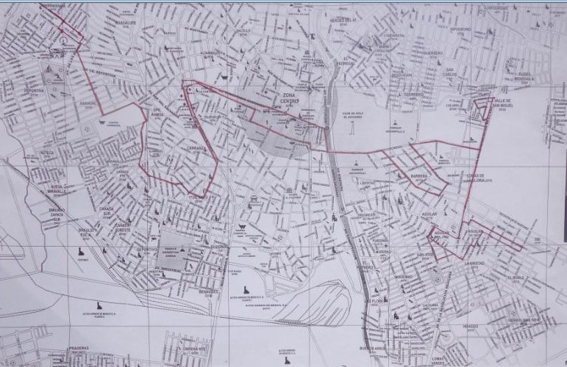
DEPARTAMENTO DE TRANSPORTE Y VIALIDAD
RUTA CARRANZA
INICIO COLONIA INDEPENDENCIA FRENTE PANTEON GUADALUPE
COLONIAS SAN SALVADOR ANAHUAC
GPE. AHMSA MIRAVALLE CARRANZA 1° DE MAYO ZONA CENTRO BARRERA AGUILAR
LOMAS DE LA GLORIA
288
LA AMISTAD EL ROBLE SAN JOSE
VALLE DE SAN MIGUEL
2 DE ABRIL
LUCRECIA SOLANO

Slide 5

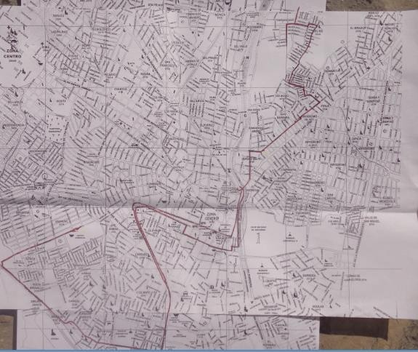
DEPARTAMENTO DE TRANSPORTE Y VIALIDAD
RUTA DEL RIO DEPORTIVO
INICIO Y TERMINA RECORRIDO DESDE CALLE COPALA Y LA RIVERA
COLONIAS LA RIVERA DEL RIO SAN MIGUEL PIPILA
SANTA BARBARA HIPODROMO ARMENDARIZ JIMENES EL PEDREGAL
ZONA CENTRO TELEFONISTAS CARRANZA ELIZONDO BENAVIDES INDUSTRIAL DEPORTIVO CAÑADA SURESTE
BRAULIO FERNANDEZ EMILIANO ZAPATA NUEVA MIRAVALLE AZTECA
REGRESO EN COLONIA ANAHUAC

Slide 6
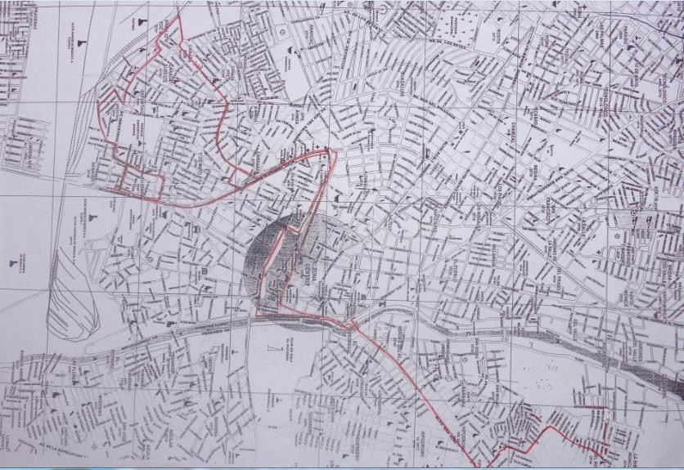

DEPARTAMENTO DE TRANSPORTE Y VIALIDAD
RUTA DEL RIO CIRCUNVALACION
INICIO COLONIA DEL RIO
CALLE MISPEROS
COLONIAS LA RIVERA DEL RIO PIPILA HIPODROMO
SANTA BARBARA ARMENDARIZ JIMENEZ HEROES DEL 47
EL PEDREGAL ZONA CENTRO CARRANZA PRIMERO DE MAYO ELIZONDO BENEVIDES DEPORTIVO CAÑADA SUR BRAULIO FDZ. EMILIANO ZÁPATA CAÑADA PTE.

Slide 7

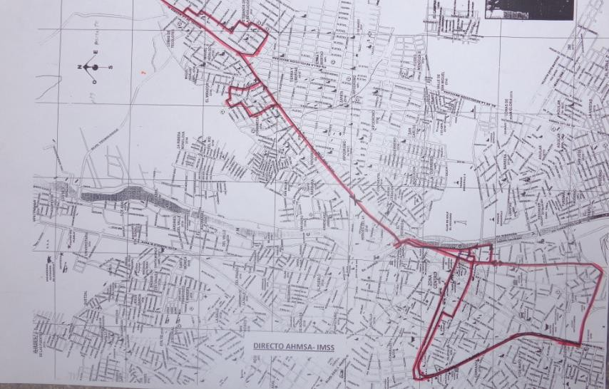
DEPARTAMENTO DE TRASNPORTE Y VIALIDAD
RUTA HIPODROMO DIRECTO
INICIO COLONIA JOSE DE LAS FUENTES
SOBRE BLV. MIGUEL DE LA MADRID
COLONIAS: VETERANOS DE LA REV. LOMAS DE TECOLOTES MIGUEL HIDALGO
EL MIRADOR CHINAMECA TIERRA Y LIBERTAD HIPODROMO HEROES DEL 47 SANTA BARBARA EL PEDREGAL ZONA CENTRO
LA LOMA ELIZONDO PRIMERO DE MAYO CARRANZA TELEFONISTAS

Slide 8
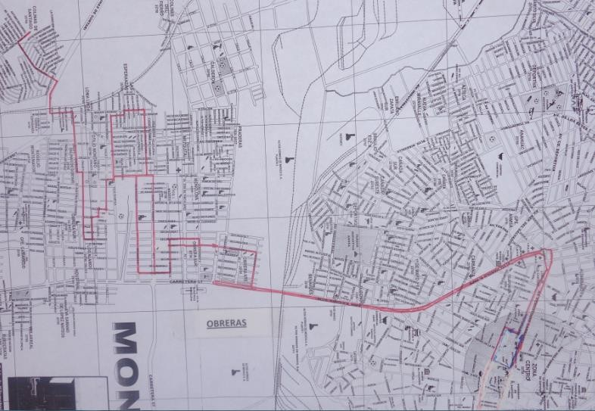

DEPARTAMENTO DE TRANSPORTE Y VIALIDAD
RUTA OBRERAS - COLINAS
INICIO COLONIA COLINAS DE SANTIAGO POR AV. GRAL. ALFONSO REYES
COLONIAS:
TIERRA Y ESPERANZ LOMA LINDA
SALINAS DE GORTARI OTILIO MONTAÑO OBRERA SUR
LOS ALAMOS
LAS ESPERANZAS PRADERAS CASAS NUEVAS OBRERA NTE. BENEVIDES ELIZONDO
PRIMERO DE MAYO CARRANZA TELEFONISTAS ZONA CENTRO

Slide 9
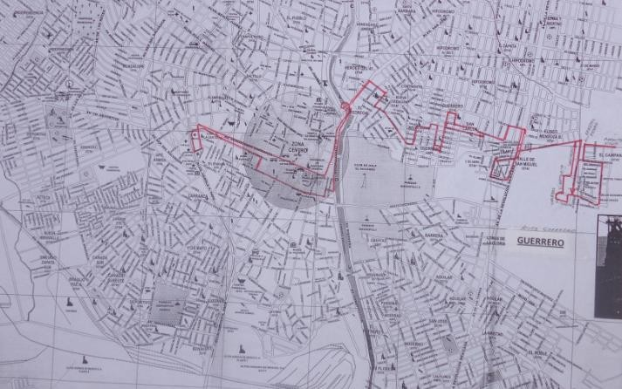

DEPARTAMENTO DE TRANSPORTE Y VIALIDAD
RUTA GUERRERO
INICIO COLONIA EL CAMPANARIO POR CALLE RAMOS FLORES
COLONIAS:
EL CAMPANARIO ELISEO MENDOZA VALLE DE SAN MIGUEL LUCRECIA SOLANO SAN CARLOS GUERRERO REVOLUCION
NUEVA CREACION HEROES DEL 47 EL PEDREGAL ZONA CENTRO TELEFONISTAS

Slide 10

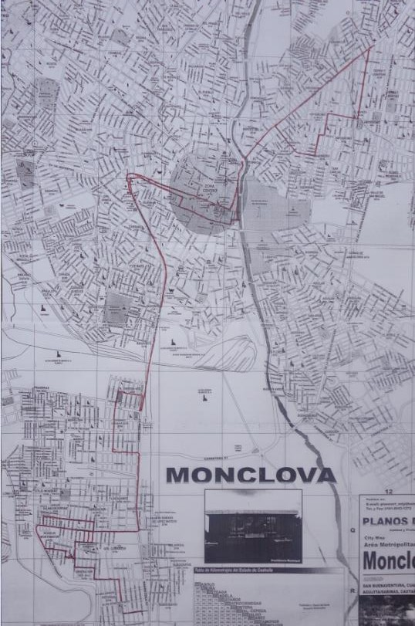

DEPARTAMENTO DE TRANSPORTE Y VIALIDAD
RUTA ASTURIAS
INICIO COLONIA ASTURIAS
COLONIAS: ASTURIA OBRERA SUR
ROGELIO MONTEMAYOR
LOS ALAMOS EVA SAMANO INDUSTRIAL OBRERA NORTE BENAVIDES ELIZONDO
PRIMERO DE MAYO CARRANZA TELEFONISTAS ZONA CENTRO
EL PEDREGAL HEROES DEL 47 CONTINENTAL GUERRERO HIPODROMO EMILIANO ZAPATA TIERRA Y LIBERTAD

Slide 11
TARIFAS
MONCLOVA
GENERAL $13.00
NIÑOS $10.00
ESTUDIANTE $10.00
TERCERA EDAD $10.00
INTERMUNICIPAL
GENERAL $17.00
NIÑOS $11.00
ESTUDIANTE $11.00
TERCERA EDAD $11.00
INTERMUNICIPAL 8 DE ENERO
GENERAL $17
NIÑOS $11.00
ESTUDIANTE $11.00
TERCERA EDAD $11.00

